Slide 1
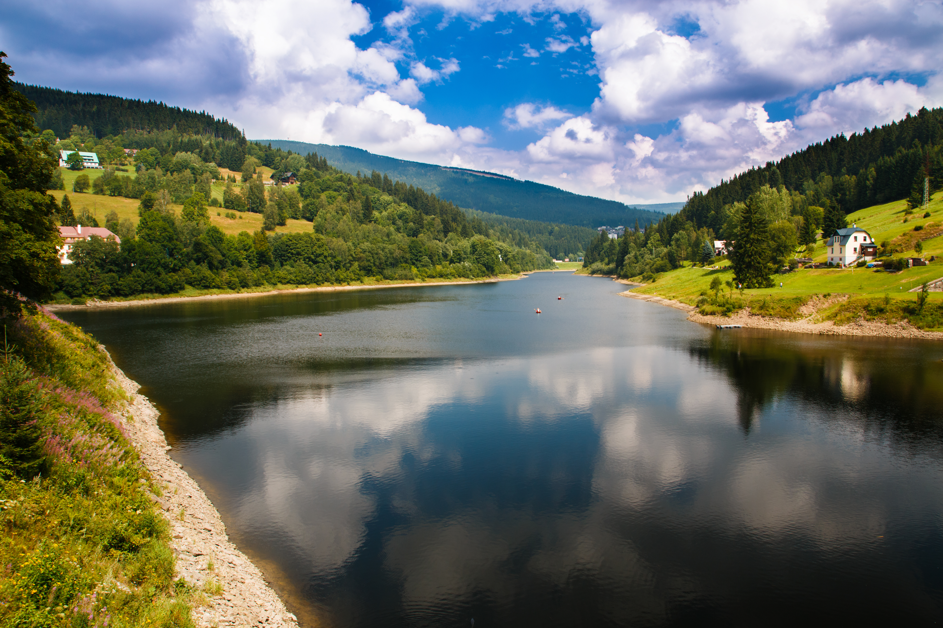

Novela vodního zákona
7. a 8. října 2019

Slide 2
Novela vodního zákona
Návrh zákona, kterým se mění zákon č. 254/2001 Sb., o vodách a o změně některých zákonů (vodní zákon), ve znění pozdějších předpisů, a další související zákony
Předkladatel Ministerstvo zemědělství, spolupředkladatel Ministerstvo životního prostředí, spolupráce s odbornou pracovní skupinou.
Poslanecká sněmovna Parlamentu ČR, sněmovní tisk 556
Navrhovaná účinnost prvním dnem druhého kalendářního měsíce následujícího po jeho vyhlášení.
Cílem novely je nastavení operativního řízení při zvládání sucha a stavu nedostatku vody.
Nová hlava zákona ZVLÁDÁNÍ SUCHA A STAVU NEDOSTATKU VODY

Slide 3
VYMEZENÍ POJMŮ
SUCHO
Suchem se pro účely nové hlavy rozumí hydrologické sucho jako výkyv hydrologického cyklu, který vzniká zejména v důsledku deficitu srážek a projevuje se poklesem průtoků ve vodních tocích a hladiny podzemních vod.
STAV NEDOSTATKU VODY
Stavem nedostatku vody se rozumí dočasný stav s možným dopadem na základní lidské potřeby, hospodářskou činnost a životní prostředí, kdy v důsledku sucha požadavky na užívání vod převyšují dostupné zdroje vod, a je nezbytné omezovat hospodaření s vodou a provádět další opatření.

Slide 4
Plán pro zvládání sucha a stavu nedostatku vody
Plán pro sucho obsahuje zejména vymezení a popis území s identifikací zdrojů vody, popis rizik sucha včetně jeho možných dopadů a místní směrodatné limity a kritéria pro vyhlášení stavu nedostatku vody. Dále obsahuje návrh postupů pro zvládání sucha a opatření při stavu nedostatku vody.
Je podkladem pro
rozhodnutí nebo opatření obecné povahy, která jsou ukládána vodoprávním úřadem při zvládání sucha
vyhodnocování nutnosti svolat komisi pro sucho
rozhodování komise pro sucho o opatřeních při stavu nedostatku vody
Pořizuje se pro území kraje a území České republiky;
Zákon stanoví postup při pořízení plánu a jeho základní strukturu, podrobný obsah upraví Metodika pro přípravu plánu.
Stanovení jednotlivých opatření v plánu musí odpovídat významu způsobu užití vody podle následující hierarchie:
    zajištění funkčnosti kritické infrastruktury podle předpisů upravujících krizové řízení a dalších provozů poskytujících nezbytné služby,
    zásobování obyvatelstva pitnou vodou,
    živočišná zemědělská výroba a ekologická funkce vody,
    hospodářské využití,
    ostatní využití.

Slide 5
Orgány pro zvládání sucha a stavu nedostatku vody předpovědní služba
Vodoprávní úřady
  Rozhodování při zvládání sucha dle § 6 odst. 4, § 59 odst. 4 a § 109 odst. 1
  Vyhodnocení nutnosti svolat komisi pro sucho a návrh na její svolání (krajský úřad)
  Vodoprávní dozor, sankce
Komise pro zvládání sucha a stavu nedostatku vody (komise pro sucho)
  Zřídí se na úrovni celostátní a krajské.
  Předsedou komise je hejtman, dalšími členy zaměstnanci krajského úřadu, správci povodí, ČHMÚ, Policie ČR, HZS ČR, krajské hygienické stanice.
  K jednání komise mohou být přizváni dotčení uživatelé vody významní pro dané území a zástupci obcí.
  Komise vyhlašuje a odvolává stav nedostatku vody. Při vyhlášeném stavu nedostatku vody komise vydává opatření.
  Ústřední komisi pro sucho zřídí vláda.
  Ústřední komise řídí a koordinuje opatření, která svými dopady přesahují hranice krajů, a v případě potřeby vydává opatření.
  Předpovědní službu zabezpečuje ČHMÚ ve spolupráci se správci povodí.
    Informuje o nebezpečí vzniku sucha a jeho dalším vývoji.

Slide 6
Vydávání opatření při stavu nedostatku vody
Stav nedostatku vody vyhlašuje krajská komise pro sucho.
Je-li vyhlášen stav nedostatku vody § 6 odst. 4, § 59 odst. 4 a § 109 odst. 1 se pro zvládání sucha nepoužijí.
Komise pro sucho vydává na dobu nezbytně nutnou opatření podle povahy věci rozhodnutím nebo opatřením obecné povahy, ve kterých
  obecné nakládání s povrchovými vodami upraví, omezí nebo zakáže,
  povolená nakládání s vodami upraví, omezí nebo zakáže,
  omezí užívání pitné vody z vodovodu pro veřejnou potřebu,
  uloží vlastníkovi vodního díla mimořádnou manipulaci na vodním díle nad rámec schváleného manipulačního řádu,
  nařídí vlastníkovi technického zařízení, které slouží pro odběr ze záložního zdroje vody, jeho zprovoznění, pokud je to technicky možné, aby bylo možné tento záložní zdroj vody využít,
  upraví minimální zůstatkový průtok nebo minimální hladinu podzemních vod stanovené v povolení k nakládání s vodami, nebo je stanoví,
  nařídí vlastníkovi potřebného vodohospodářského zařízení jeho zprovoznění a poskytnutí k řešení stavu nedostatku vody, pokud je to technicky možné, nebo
  nařídí mimořádné sledování množství a jakosti vod.

Slide 7
Vydávání opatření při stavu nedostatku vody
Speciální procesní úprava při vydávání opatření
  Vydání rozhodnutí je prvním úkonem v řízení, odvolání nemá odkladný účinek.
  Opatření obecné povahy (§ 115a) se vydává bez řízení o návrhu, nabývá účinnosti dnem vyvěšení na úřední desce (platí i pro OOP podle § 6 odst. 4 a 109 odst. 1).
  Nezbytné náklady na opatření podle písm. e) a g) hradí kraj nebo stát v souladu s působností komise pro sucho.
  Komise pro sucho vede knihu činností (důvody svolání komise a vyhlášení nebo odvolání stavu nedostatku vody, přijatá opatření). Krajský úřad zpracuje zprávu o průběhu stavu nedostatku vody, ústřední komise informuje vládu.
ORP poskytuje krajskému úřadu součinnost a údaje potřebné pro pořízení plánu pro sucho a pro činnost krajské komise pro sucho.
Každý je povinen na výzvu orgánu pro sucho poskytnout informace, které mohou mít vliv na vydávání opatření při stavu nedostatku vody.

Slide 8
Další Související úpravy
Vodoprávní dozor (§ 110)
  ORP kontrolují dodržování opatření obecné povahy vydaných komisemi pro sucho,
  krajské úřady kontrolují dodržování rozhodnutí vydaných krajskou komisí pro sucho,
  MZe a MŽP kontrolují dodržování rozhodnutí vydaných ústřední komisí pro sucho.
Přestupky
Nesplnění povinnosti uložené opatřením komise pro sucho
Neposkytnutí informace orgánu pro suchu

Slide 9
Další Související zákony
Změna zákona č. 240/2000 Sb., o krizovém řízení a o změně některých zákonů (krizový zákon), ve znění pozdějších předpisů
  Komise pro sucho (povodňová komise) zasedá společně s krizovým štábem, pravomoci komise nejsou vyhlášením krizového stavu dotčeny
Změna zákona č. 97/1993 Sb., o působnosti Správy státních hmotných rezerv, ve znění pozdějších předpisů
  Možnost bezúplatného poskytnutí pohotovostních zásob při stavu nedostatku vody
Změna zákona č. 274/2001 Sb., o vodovodech a kanalizacích pro veřejnou potřebu a o změně některých zákonů (zákon o vodovodech a kanalizacích), ve znění pozdějších předpisů
  Oprávnění provozovatele přerušit nebo omezit dodávku vody bez předchozího upozornění, je-li mu při stavu nedostatku vody omezeno nakládání s vodami (§ 9 odst. 5)
  Dočasné omezení užívání pitné vody z vodovodu pro veřejnou potřebu komisí pro sucho (§ 15 odst. 7)
  Povinnost odběratele umožnit provozovateli přístup k vodoměru, je-li vodoprávním úřadem nebo komisí pro sucho dočasně omezeno užívání pitné vody z vodovodu pro veřejnou potřebu
  Příslušnost k vydání OOP podle § 15 odst. 4 až 6 ponechána pouze ORP (zrušena obecním úřadům)
  Přestupky
    za odběr nebo užívání pitné vody v rozporu s opatřením vodoprávního úřadu nebo komise pro sucho,
    krajský úřad nově projednává přestupky za provozování vodovodu nebo kanalizace bez povolení

Slide 10
Další změny vodního zákona
Zpřesnění povinnosti stavebníků (§ 5 odst. 3) zabezpečit zásobování vodou, likvidaci odpadních vod a odvádění srážkových vod, vymezením přípustných způsobů likvidace odpadních vod a doplněním preferovaných způsobů řešení srážkových vod.
Zohlednění cílů ochrany vod, jejich hospodárné využívání a vytváření podmínek pro snižování nepříznivých účinků povodní a sucha ve stanoviscích vodoprávních úřadů k územně plánovací dokumentaci (§ 5a).
Zavedení povinnosti oprávněného měřit množství odebírané povrchové a podzemní vody (§ 10 odst. 1) při povoleném množství alespoň 1 000 m³ rok nebo 100 m³ za měsíc a předávat výsledky měření správci povodí.
Rozšíření možnosti vodoprávního úřadu (§ 12 odst. 1) z moci úřední upravit platná povolení k nakládání s vodami.
Zavedení povinnosti žadatele o souhlas k vrtům pro využívání energ. potenciálu nebo ke geologickým pracím předložit vyjádření hydrogeologa v případě, že se záměr nachází v ochranném pásmu stanoveném podle lázeňského zákona (§17).
Zpřesnění ustanovení zahrnujících posouzení možnosti zhoršení stavu nebo ekologického potenciálu útvaru povrchové vody nebo stavu útvaru podzemní vody a podmínek pro udělení výjimky pro záměr vedoucí ke zhoršení stavu (§ 17 odst. 6, § 23a odst. 8 až 10, § 54 odst. 4, § 104 odst. 9, § 115 odst. 21).
Zpřesnění rozsahu evidence a vedení ISVS (§ 21 odst. 2, § 22 odst. 3 a 4).
Úprava oprávnění zaměstnanců správců povodí a pověřených odborných subjektů při výkonu jejich činnosti při zjišťování a hodnocením stavu povrchových a podzemních vod (§ 21 odst. 7) + sankce za neumožnění vstupu.

Slide 11
Další změny vodního zákona
Rozšíření povinnosti (§ 22 odst. 2) ohlašovat správci povodí pro potřeby vodohospodářské bilance výsledky měření na všechny osoby, které jsou podle § 10 odst. 1 a 2 povinny měřit množství vody se kterou nakládají + sankce.
Zpřesnění podmínek pro vypouštění odpadních vod do vod podzemních (§ 38 odst. 9).
Doplnění podmínek pro skladování látek určených pro úpravu vody na vodu pitnou a pro čištění komunálních odpadních vod (§ 39 odst. 4).
Možnost stanovení podmínek pro použití závadných látek v povolení výjimky (§ 39 odst. 7)
Změna příslušnosti k rozhodování v pochybnostech o rozsahu povinností a oprávnění (§ 53), nově krajský úřad.
Průzkumné hydrogeologické vrty se nepovažují za vodní díla bez ohledu na to, zda odběr z nich vyžaduje či nevyžaduje povolení k nakládání s vodami (§ 55 odst.3).
Zavedení nové evidence technickobezpečnostního dohledu a povinnosti jejího naplňování (§ 61).
Doplnění kompetencí krajského úřadu ukládat správci povodí zpracování návrhu na stanovení záplavových území, stanovit omezující podmínky v ZÚ, stanovovat výjimky ze zákazu do OPVZ I. stupně (§ 107 odst. 1).
Zavedení působnosti krajského úřadu k projednávání přestupků (§ 125l) dle pravidla, kdo kontroluje, projednává přestupek.

Slide 12
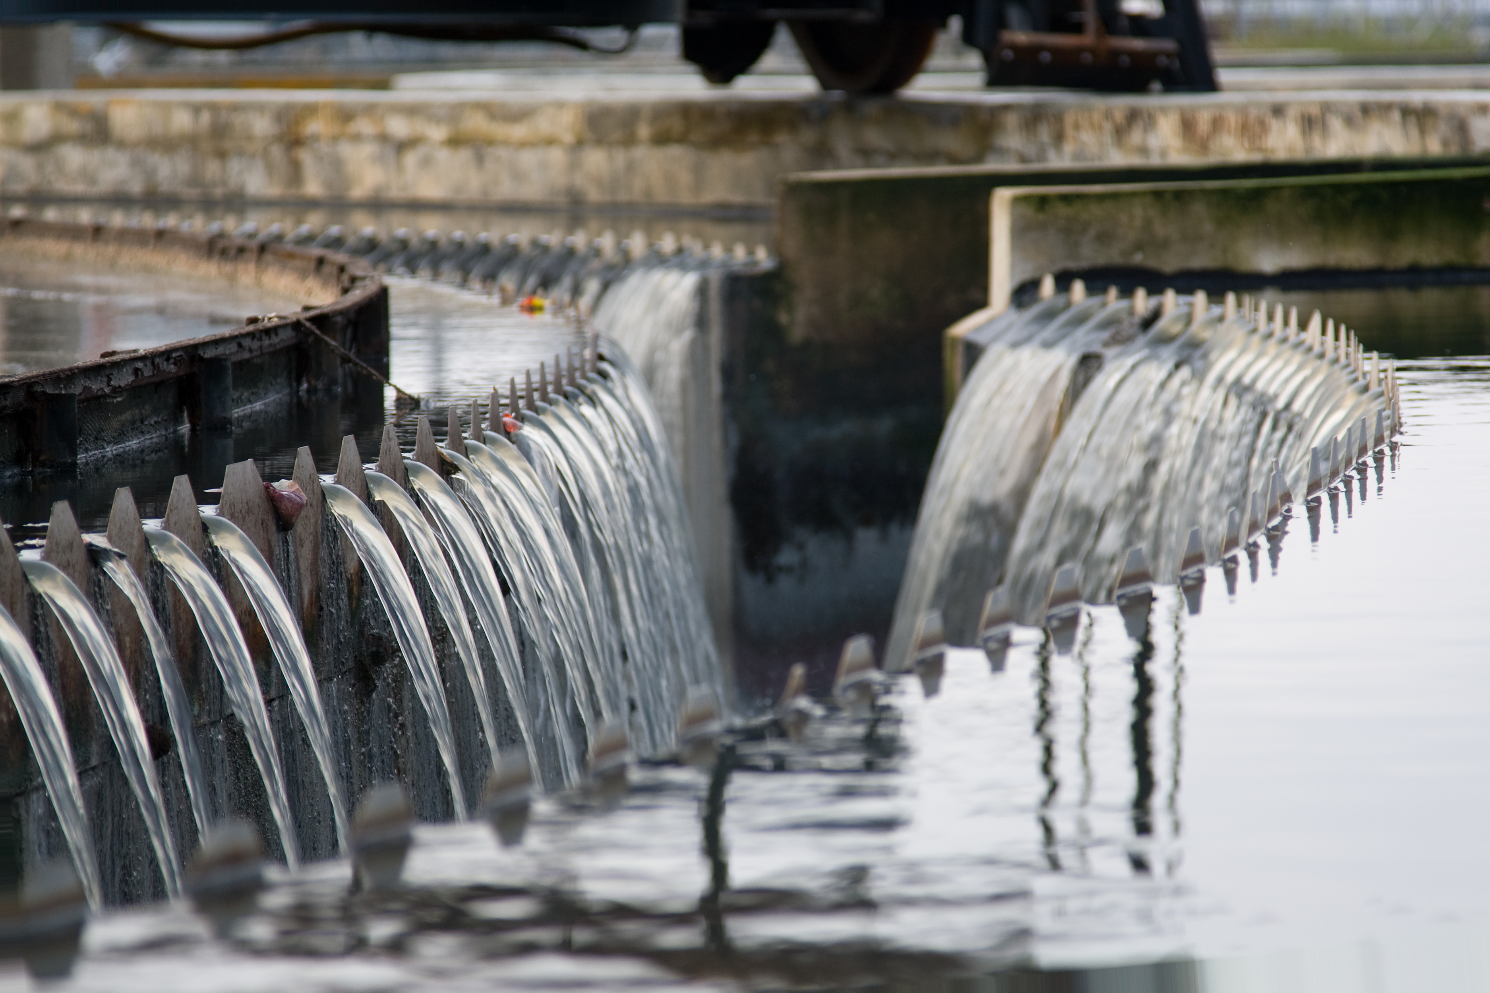
DĚKUJI
ZA POZORNOST
Alena Binhacková
Odbor vodohospodářské politiky a protipovodňových opatření

